Slide 1
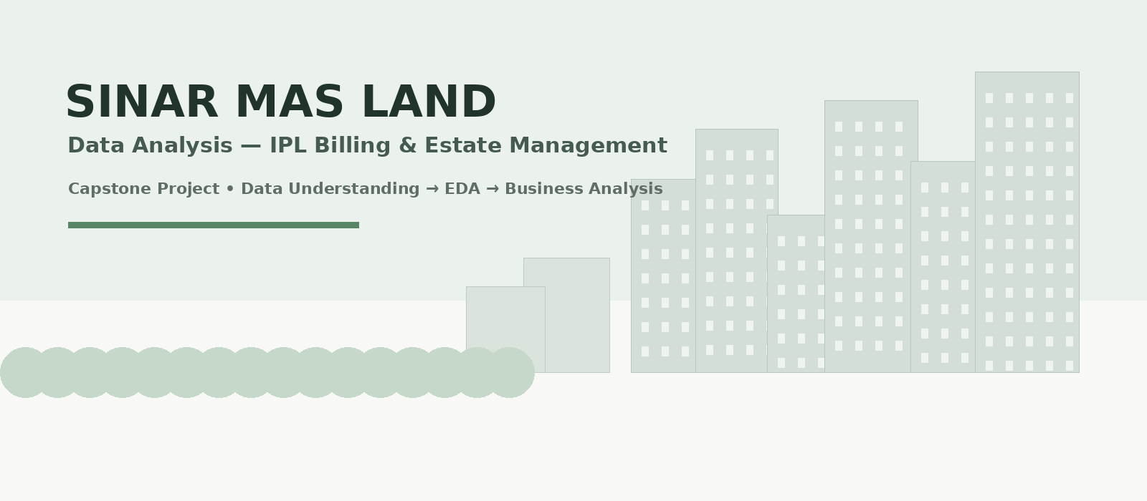
SINAR MAS LAND
Penagihan IPL &
Pengelolaan Kawasan
Laporan Analisis Data
Proyek Capstone 2 • Pemahaman Data → EDA → Analisis Bisnis
Pemulihan Pendapatan • Kualitas Data • Pengendalian Penagihan
Prepared for Laporan Analisis Data
SINAR MAS LAND • CAPSTONE 2 • ANALISIS DATA
01

Slide 2
DAFTAR ISI
Alur Analisis dalam Lima Tahap
01
Konteks Bisnis
Mengapa penagihan IPL dan kualitas data penagihan penting
02
Fondasi Data
Struktur dataset, pemeriksaan kualitas, dan persiapan data
03
Apa yang Diceritakan Data
Pembayaran, status hunian, wilayah, dan kualitas data
04
Dampak Bisnis
Makna temuan bagi penagihan dan operasional
05
Rencana Aksi
Prioritas untuk Estate Management, Keuangan, dan IT
SINAR MAS LAND • CAPSTONE 2 • ANALISIS DATA
02

Slide 3
PEMAHAMAN BISNIS
IPL merupakan sumber pendapatan berulang — dan penagihan menjadi pengungkit operasional
Siapa yang membutuhkan hasil analisis?
Konteks bisnis
• Sinar Mas Land mengembangkan kawasan terpadu yang pengelolaan kawasannya bergantung pada pembayaran berulang seperti IPL dan utilitas.
• Keterlambatan pembayaran IPL dapat menekan arus kas operasional karena keamanan, kebersihan, lanskap, dan fasilitas bersama tetap harus berjalan.
• Properti investasi yang kosong dapat menimbulkan tantangan penagihan, sementara data penagihan yang tidak konsisten dapat memicu masalah rekonsiliasi dan layanan pelanggan.
ESTATE MANAGEMENT
Prioritas penagihan & aging
FINANCE
Piutang & rekonsiliasi
TOWNSHIP OPERATIONS
Kualitas utilitas / layanan
IT / ERP
Perbaikan aturan bisnis & validasi
SINAR MAS LAND • CAPSTONE 2 • ANALISIS DATA
03

Slide 4
PEMAHAMAN BISNIS
Masalah utama: tunggakan IPL bertemu dengan data penagihan yang belum sempurna
SATU MASALAH BISNIS
Bagaimana Estate Management dapat memulihkan pendapatan yang tertunda sekaligus meningkatkan keandalan data penagihan?
1
Township dan cluster mana yang memiliki rasio tunggakan tertinggi?
4
Seberapa tidak konsisten pencatatan metode pembayaran?
2
Apakah unit kosong memiliki kecenderungan tunggakan yang lebih tinggi?
5
Berapa banyak data kontak pemilik yang masih kosong?
3
Berapa nilai outstanding yang masih tersisa, dan berapa yang mengalami tunggakan kronis?
6
Apakah terdapat tanggal pembayaran yang tidak mungkin atau penggunaan air yang ekstrem?
SINAR MAS LAND • CAPSTONE 2 • ANALISIS DATA
04

Slide 5
PEMAHAMAN DATA
Tiga tabel membentuk satu alur penagihan: cluster → unit → invoice
CLUSTERS
UNITS
IPL BILLINGS
100 rows
25,000 rows
300,000 rows
3 kolom • wilayah / segmen
6 kolom • properti / pemilik
9 kolom • invoice bulanan
Relasi divalidasi sebelum merge
cluster_id
unit_id
Cluster
Unit
Billings
Periode penagihan: Jan 2018 – Des 2024 • Handover: 2020–2022
Hasil validasi: 0 billing tanpa unit yang valid • 0 unit tanpa cluster yang valid
SINAR MAS LAND • CAPSTONE 2 • ANALISIS DATA
05

Slide 6
PERSIAPAN DATA
Cleaning berfokus pada menjaga bukti — bukan menyembunyikan anomali
Duplikat
Tanggal
0 baris duplikat dan 0 ID utama duplikat
Tanggal billing, pembayaran, dan handover dikonversi ke datetime
Nomor kontak
Kesalahan logika
5,000 missing (20%) • converted to string
6,291 Invoice Paid before handover flagged, not deleted
Metode pembayaran
Penggunaan air
9 raw labels → 4 standardized categories
1,519 negative + 1,481 Outlier IQRs flagged
Prinsip: anomali ditandai untuk audit/rekonsiliasi kecuali aturan bisnis secara eksplisit mengharuskan koreksi.
SINAR MAS LAND • CAPSTONE 2 • ANALISIS DATA
06

Slide 7
RINGKASAN EKSEKUTIF
Lima angka yang menggambarkan kondisi operasional
OUTSTANDING
VACANT SHARE OF UNITS
VACANT ARREARS RATE
PRE-HANDOVER PAID
WATER ISSUES
Rp117.26B
24.7%
60.1%
6,291
3,000
Unpaid + Overdue
6,178 of 25,000 units
vs 20,2% unit tidak kosong
Rp8.35B nilai invoice
negatif + outlier IQR
Apa artinya?
• Risiko penagihan tidak tersebar merata: unit kosong menunjukkan rasio tunggakan yang jauh lebih tinggi.
• Eksposur pendapatan cukup besar sehingga penagihan perlu diprioritaskan berdasarkan lokasi dan aging.
• Pengendalian sistem penagihan juga perlu diperbaiki karena terdapat anomali pada kronologi pembayaran dan nilai meter air.
SINAR MAS LAND • CAPSTONE 2 • ANALISIS DATA
07

Slide 8
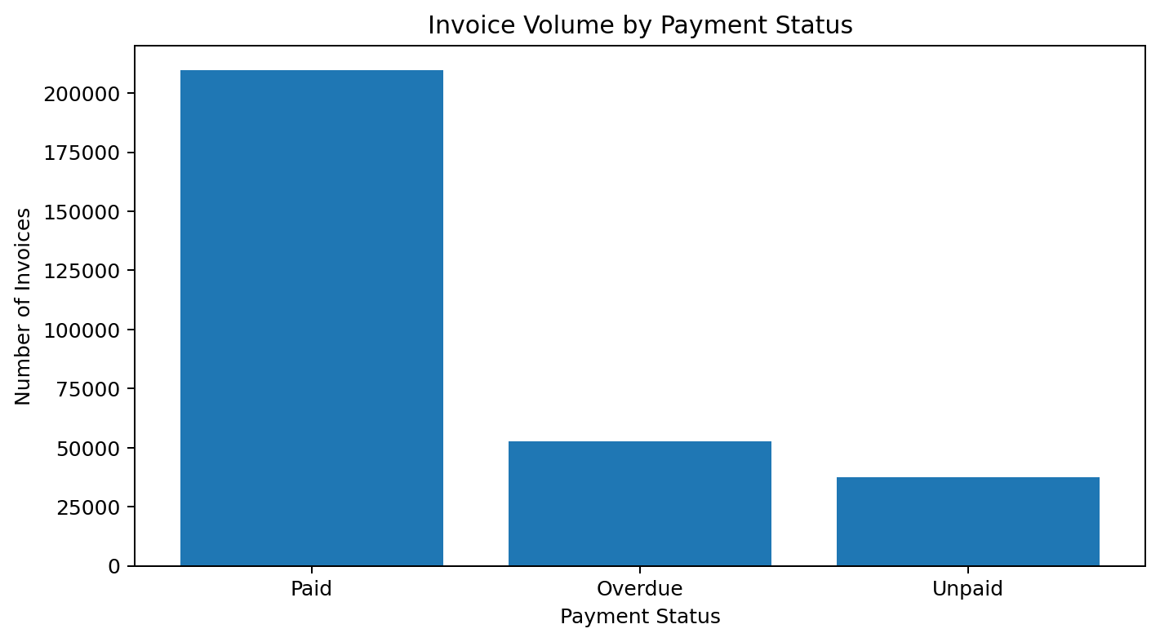
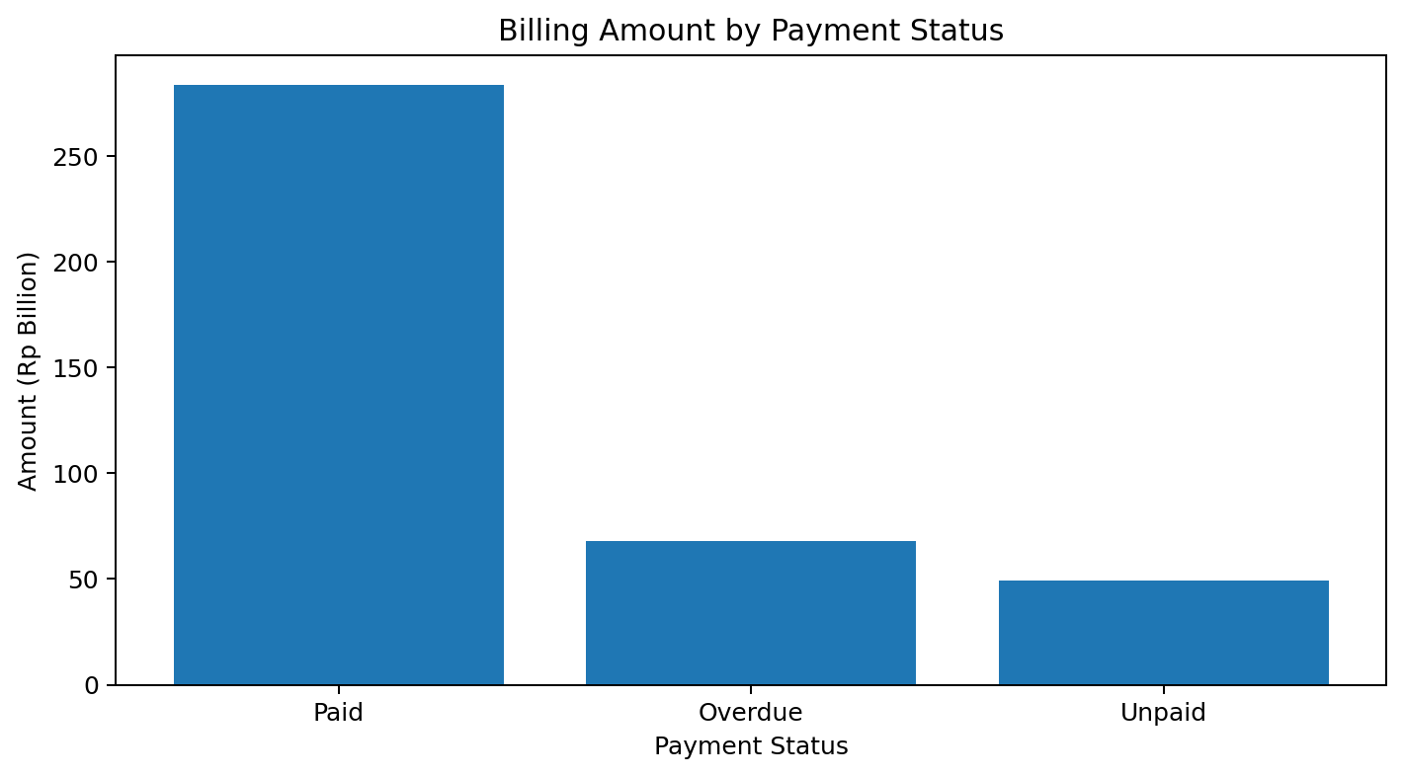
EDA • KINERJA PEMBAYARAN
Rp117,26 Miliar masih outstanding — status pembayaran menjadi sinyal awal penagihan
Temuan utama
Outstanding didefinisikan sebagai Unpaid + Overdue; nilai gabungannya sekitar Rp117,26 Miliar.
SINAR MAS LAND • CAPSTONE 2 • ANALISIS DATA
08

Slide 9
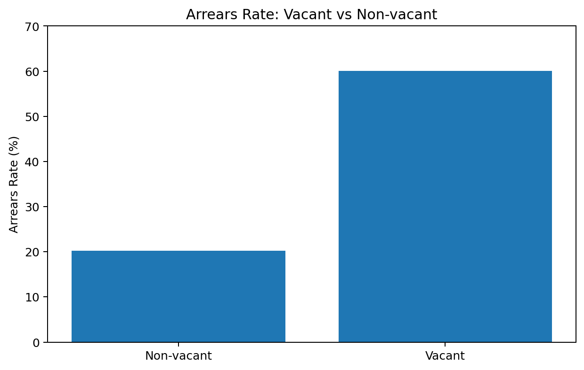
EDA • STATUS HUNIAN & PEMBAYARAN
Unit kosong memiliki paparan tunggakan yang jauh lebih tinggi
VACANT ARREARS RATE
NON-VACANT
60.1%
20.2%
Overdue + Unpaid
Overdue + Unpaid
Sinyal statistik
Chi-square = 45,854.99
p-value < 0.05
Cramer's V = 0.391
Interpretasi: status hunian dan status pembayaran memiliki hubungan pada dataset ini. Hal ini tidak membuktikan bahwa unit kosong menyebabkan tunggakan.
Unit kosong mencakup 24,7% unit tetapi berkontribusi sekitar 45.0% of outstanding value.
SINAR MAS LAND • CAPSTONE 2 • ANALISIS DATA
09

Slide 10
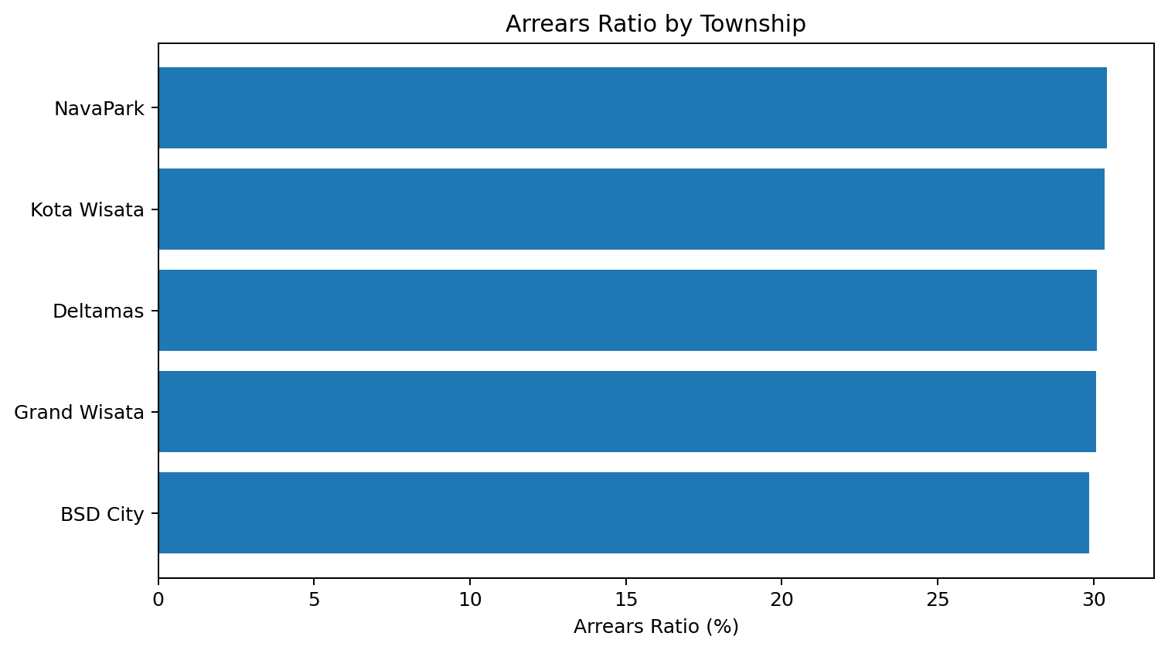
EDA • WILAYAH
NavaPark memiliki rasio tunggakan tertinggi; BSD City memiliki nilai outstanding terbesar
HIGHEST ARREARS RATIO
NavaPark • 30.43%
Risiko penagihan relatif tertinggi
LARGEST OUTSTANDING
BSD City • Rp39.04B
Eksposur nominal terbesar
TOP CLUSTER
CLS-SML-067 • 34%
Kota Wisata • prioritas tingkat cluster
SINAR MAS LAND • CAPSTONE 2 • ANALISIS DATA
10

Slide 11
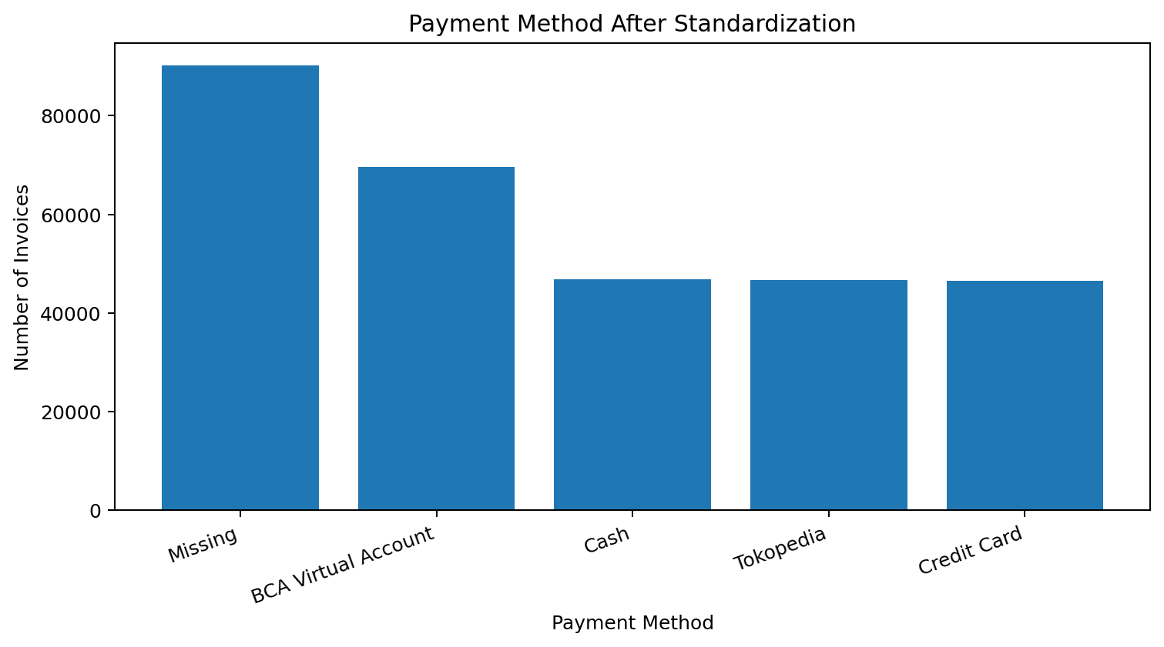
EDA • KUALITAS DATA
Kualitas data dapat langsung memengaruhi rekonsiliasi dan pelaksanaan penagihan
Metode pembayaran
• 9 label mentah distandardisasi menjadi 4 kategori.
• 90,278 invoice masih memiliki nilai payment_method yang kosong.
• Daftar referensi/master dapat mencegah variasi label pada input berikutnya.
Kesiapan penagihan
5,000 units (20%) have no contact number.
Data kontak yang kosong dapat mengurangi efektivitas proses penagihan.
SINAR MAS LAND • CAPSTONE 2 • ANALISIS DATA
11

Slide 12
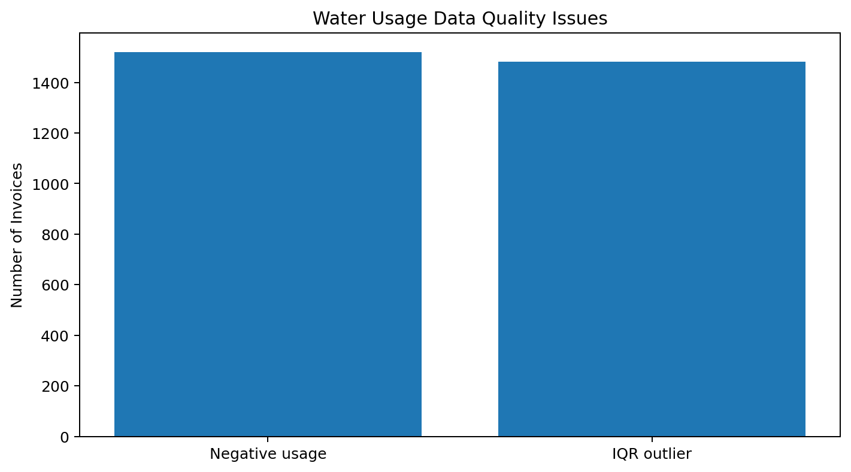
EDA • ANOMALI SISTEM & BILLING
6.291 catatan pembayaran dan 3.000 catatan air memerlukan perhatian pada tingkat sistem
Pembayaran sebelum handover
6,291
Invoice Paid
Rp8.35B nilai invoice
Aturan: payment_date < handover_date
Perlakukan sebagai anomali kualitas data/aturan bisnis. Rekonsiliasi dengan ERP dan catatan transaksi sebelum menyimpulkan sebagai fraud.
1,519 negative values + 1,481 Outlier IQRs
IQR upper bound = 87 m³. Penggunaan negatif is logically invalid; extreme usage should be verified before billing.
SINAR MAS LAND • CAPSTONE 2 • ANALISIS DATA
12

Slide 13
EDA • SINYAL AGING
Tunggakan kronis ditemukan — tetapi streak >6 bulan sangat terkonsentrasi
STREAKS > 6 MONTHS
UNITS INVOLVED
OUTSTANDING
6
6
Rp117.88M
Jumlah rangkaian tunggakan >6 bulan
Tunggakan kronis tingkat unit
Nilai yang terkait dengan streak
Mengapa ini penting
• Jangan menyamakan total outstanding dengan tunggakan kronis: banyak invoice unpaid dapat terjadi tanpa streak tunggakan >6 bulan.
• Aturan saat ini mengidentifikasi enam streak yang memenuhi kriteria, sehingga penagihan sebaiknya menggabungkan aging, nominal, dan lokasi.
• Dashboard produksi sebaiknya memantau aging bucket sekaligus logika streak berturut-turut.
SINAR MAS LAND • CAPSTONE 2 • ANALISIS DATA
13

Slide 14
KESIMPULAN
Peluang terbesar adalah penagihan yang lebih terarah — didukung pengendalian data yang lebih baik
Pendapatan
Rp117.26B outstanding menunjukkan peluang penagihan yang jelas.
Status hunian
Vacant units show a 60.1% arrears rate vs 20.2% for non-vacant.
Wilayah
NavaPark leads on ratio; BSD City leads on nominal exposure.
Kualitas data
90,278 missing payment methods and 5,000 missing contacts mengurangi kesiapan operasional.
Pengendalian sistem
6,291 pre-handover payments and water anomalies menunjukkan adanya celah validasi.
Dampak bisnis: fokuskan penagihan pada area dengan risiko dan nilai terbesar, sekaligus mengurangi kesalahan rekonsiliasi dan billing yang berulang.
SINAR MAS LAND • CAPSTONE 2 • ANALISIS DATA
14

Slide 15
REKOMENDASI
Tiga jalur aksi menghubungkan hasil analisis dengan operasional
01
02
03
PULIHKAN
BERSIHKAN
KENDALIKAN
Prioritaskan penagihan berdasarkan
outstanding × aging × lokasi
Standardisasi metode pembayaran
dan lengkapi data kontak
Blokir atau tandai tanggal yang tidak mungkin
dan input meter yang ekstrem
Estate Management / Collection
Keuangan / Operasional Data
IT / ERP / Operasional Township
Langkah berikutnya
Ubah hasil flag analisis menjadi dashboard Estate Management yang diperbarui setiap bulan dan memantau exception.
SINAR MAS LAND • CAPSTONE 2 • ANALISIS DATA
15

Slide 16
LAMPIRAN
Lampiran — metodologi & definisi
Definisi utama yang digunakan dalam analisis
Outstanding
Status invoice = Unpaid atau Overdue; nilai menggunakan total_amount.
Rasio tunggakan
(Invoice Unpaid + Overdue) / total invoice.
Anomali sebelum handover
Invoice Paid dengan payment_date lebih awal daripada handover_date.
Water Outlier IQR
water_usage_m3 > Q3 + 1,5 × IQR.
Tunggakan kronis
Lebih dari enam bulan billing berturut-turut dalam status tunggakan pada unit yang sama.
Uji asosiasi
Chi-square menguji hubungan status hunian vs status pembayaran; Cramer's V mengukur kekuatan asosiasi.
Cakupan data
3 dataset • 100 cluster • 25.000 unit • 300.000 invoice • periode billing 2018–2024
SINAR MAS LAND • CAPSTONE 2 • ANALISIS DATA
16

